Slide 1
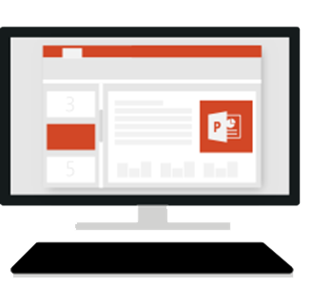
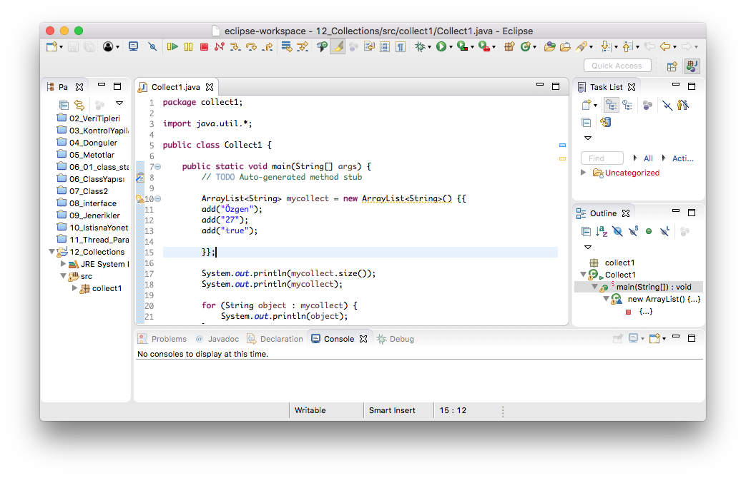
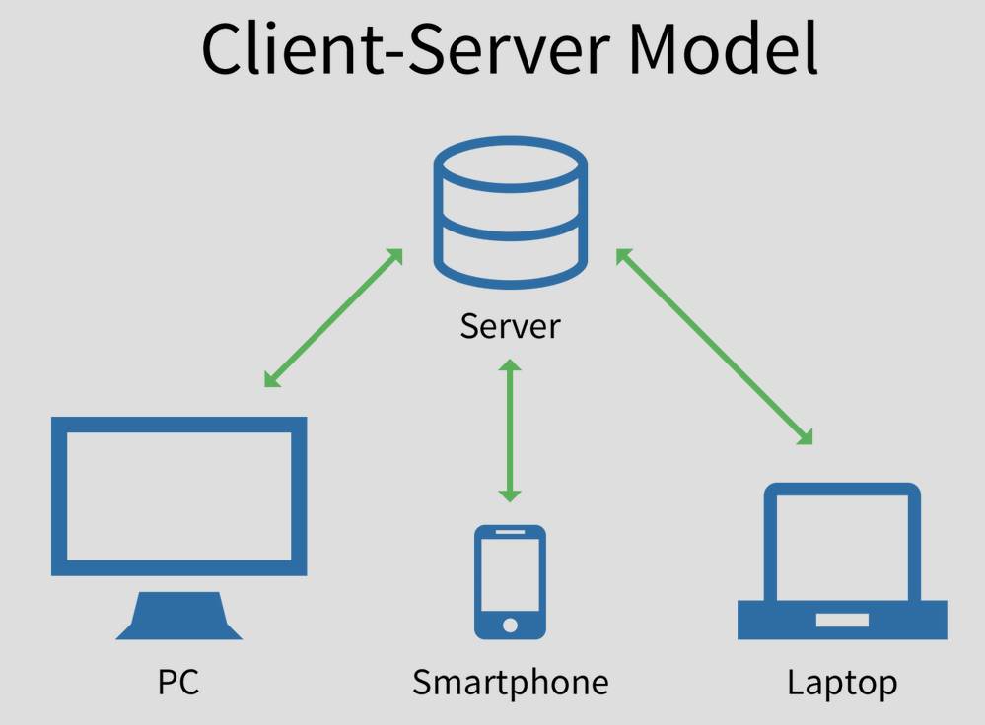

NETWORK
SOCKET
Network
Network Programming
Protocols
Port
Host
ip
Socket
TCP
UDP
SMTP
HTTP
TCP-UDP

Slide 2
Socket

Slide 3
Network Programming
Temel Kullanım Alanları
Veritabanı
Mesajlaşma
Yedekleme(Turkcell lifebox)
Müzik (iTunes)
Mail -> SMTP
Web siteleri -> HTTP
Görüntü ve ses paylaşımları
Robotik uygulamalar
Uzaktan bağlantı sistemleri (Team Viewer)

Slide 4
Port,Host,Ip
Port
Server
Client
İp

Slide 5
Protocol
TCP
UDP
SMTP
HTTP

